Slide 1
20年內不被AI取代的求生技能
講師：胡嘉璽
時間：20240年6月18日
地點：寶高智慧產業園區

Slide 2
什麼是人工智慧(AI)？

Slide 3
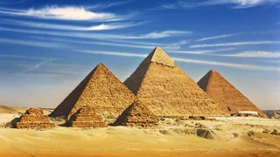
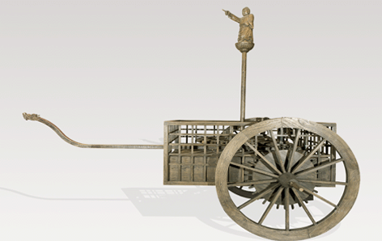
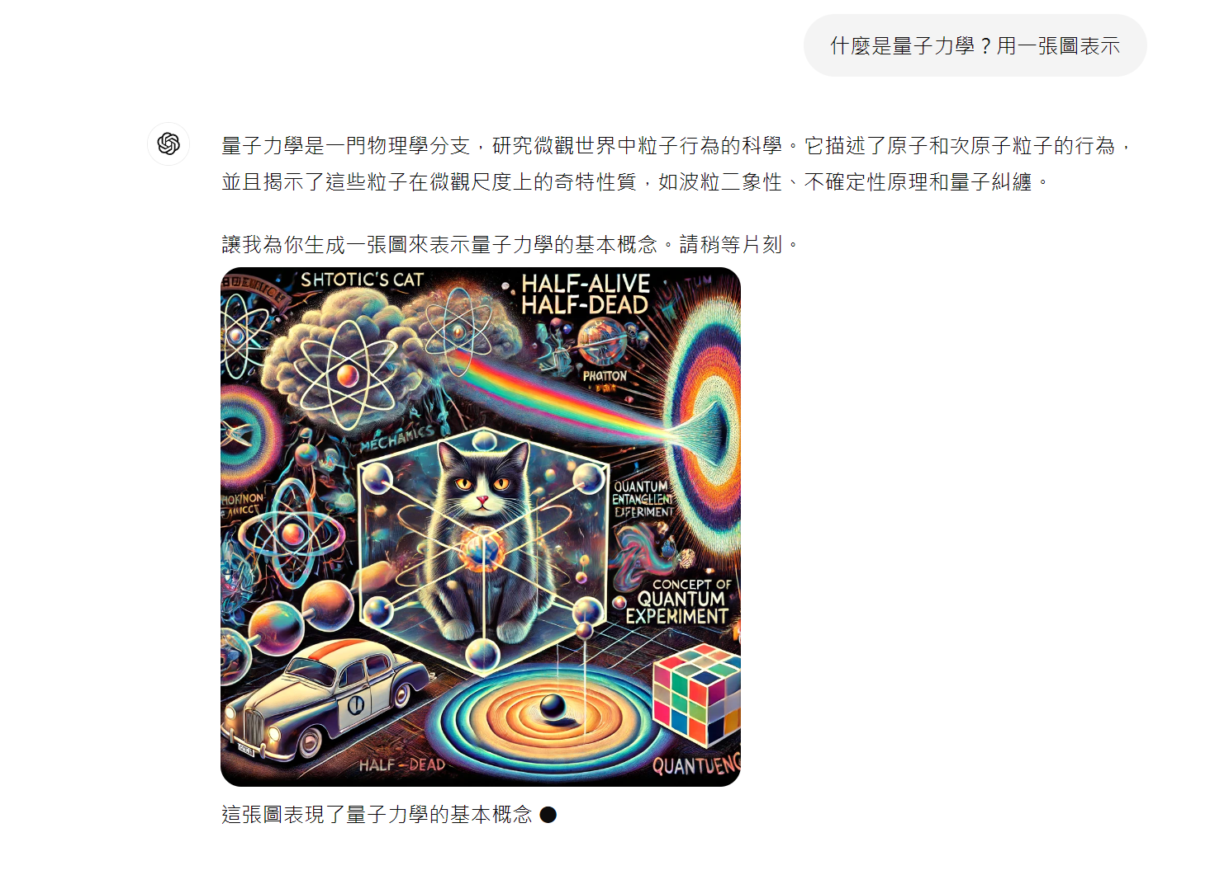
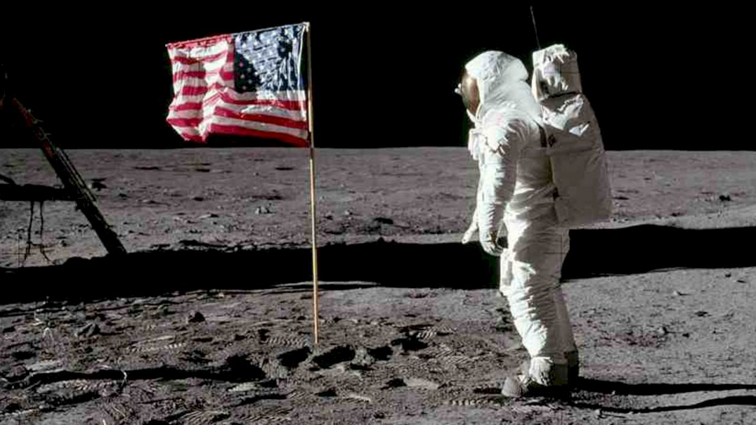
什麼是人工智慧
Notes:
「人工」：已知科學原理的方法
「智慧」：對應到人類不同的能力
人類每獲得一些知識，就希望能幫助到人類社會及生活中，這就是人工智慧的展現，進而取代目前所有人類的工作，包括思考等等。

Slide 4
「智慧」：人類不同的能力
定義人工「智慧」，專門指的是人類的能力
計算能力(Basic)：如數學，已被機器超越
感知能力（Perception）：如溫度被機器超越
認知能力（Cognition）：目前最熱門
創造力（Creativity）：看似做到，仍在研究中
智慧（Wisdom）：如說謊，仍無法做到
目前「意識」沒有被討論到

Slide 5
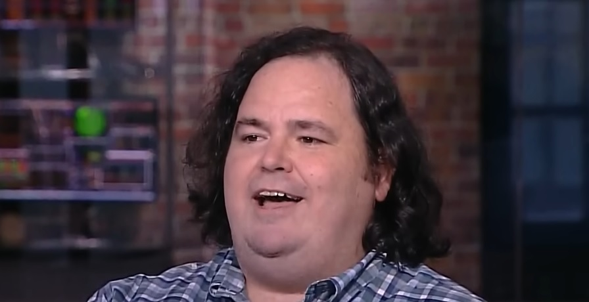
Google LAMDA
Google工程師Lemoine聲稱LaMDA有意識
https://www.youtube.com/watch?v=1rmPnO1eqL4(老高說明這件事)

Slide 6
人工智慧的歷史

Slide 7
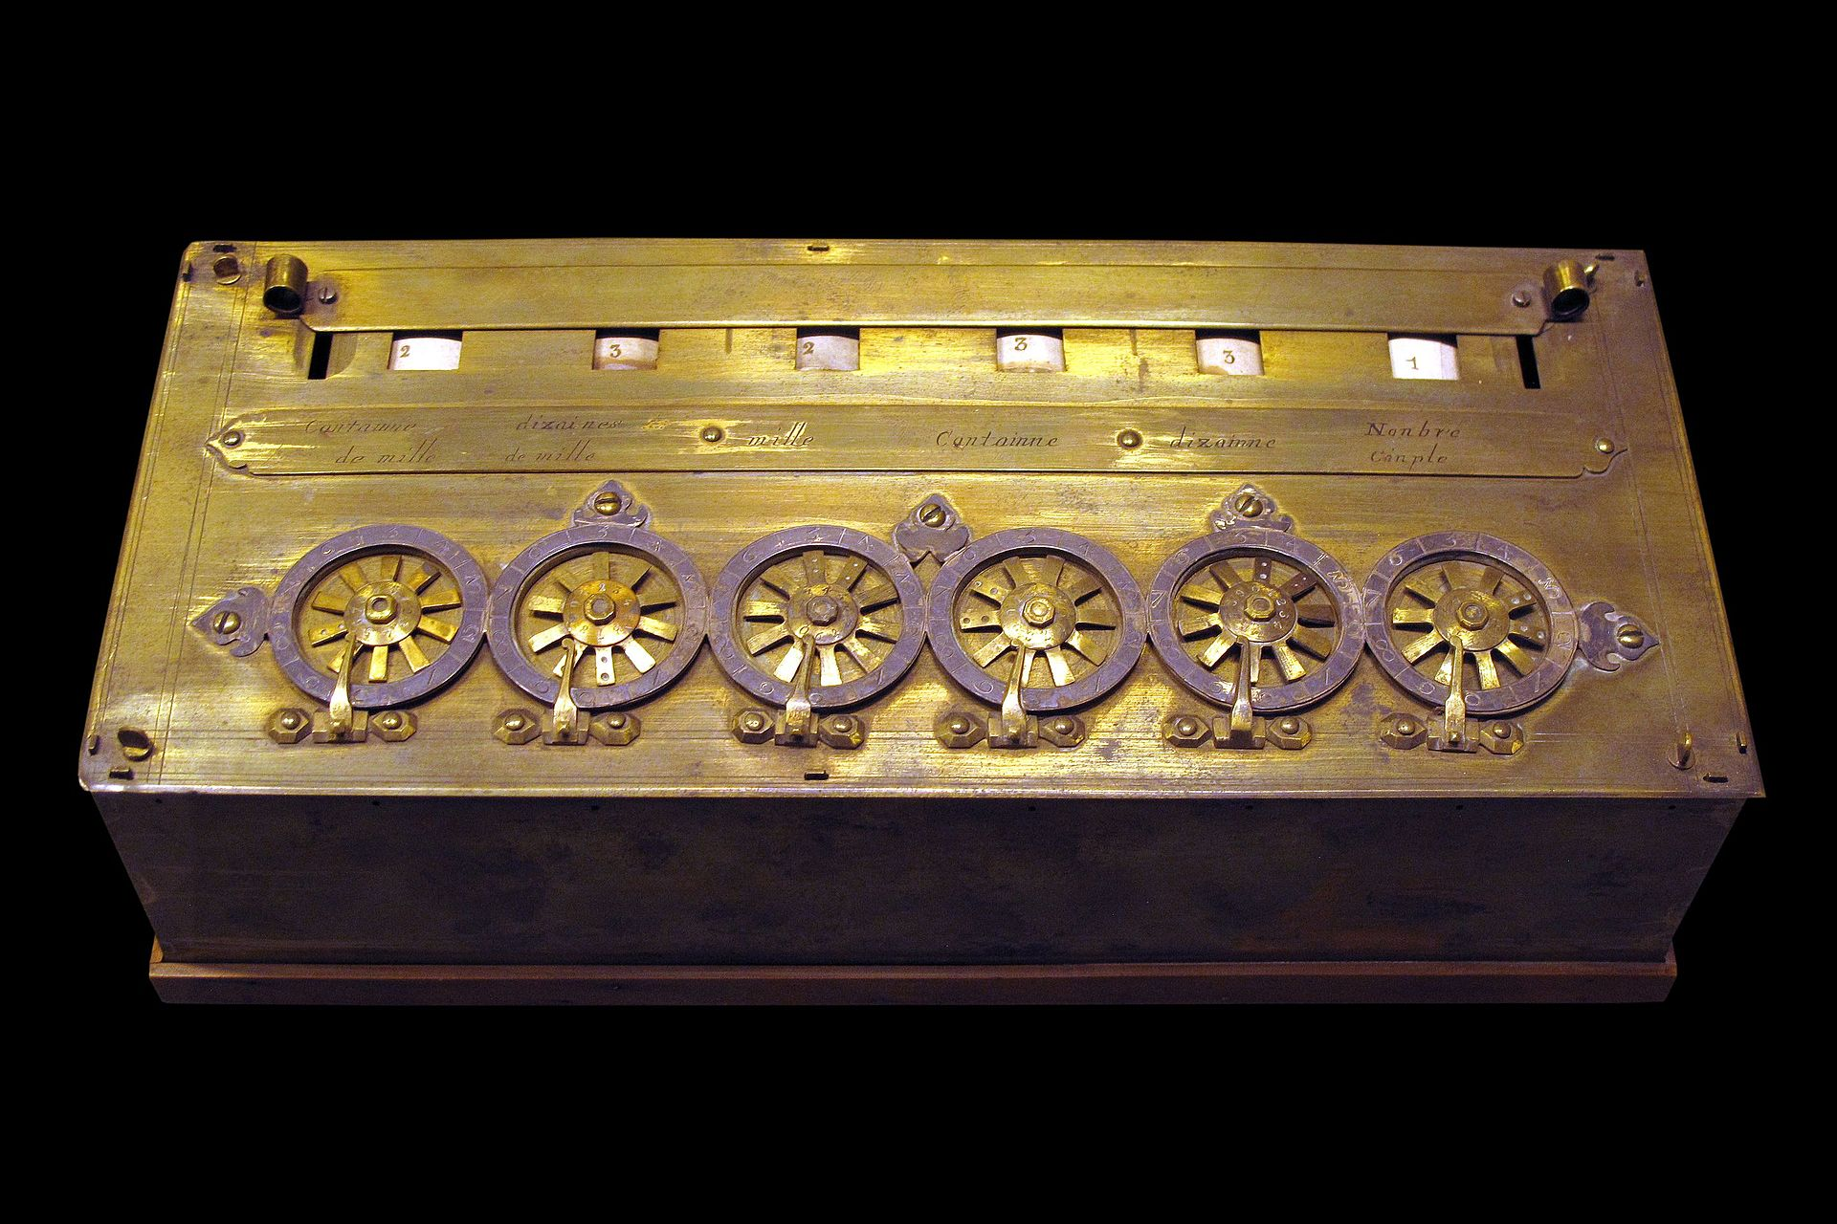
人工智慧的歷史
https://en.wikipedia.org/wiki/Pascal%27s_calculator
人類從有歷史開始就在研究AI了

Slide 8
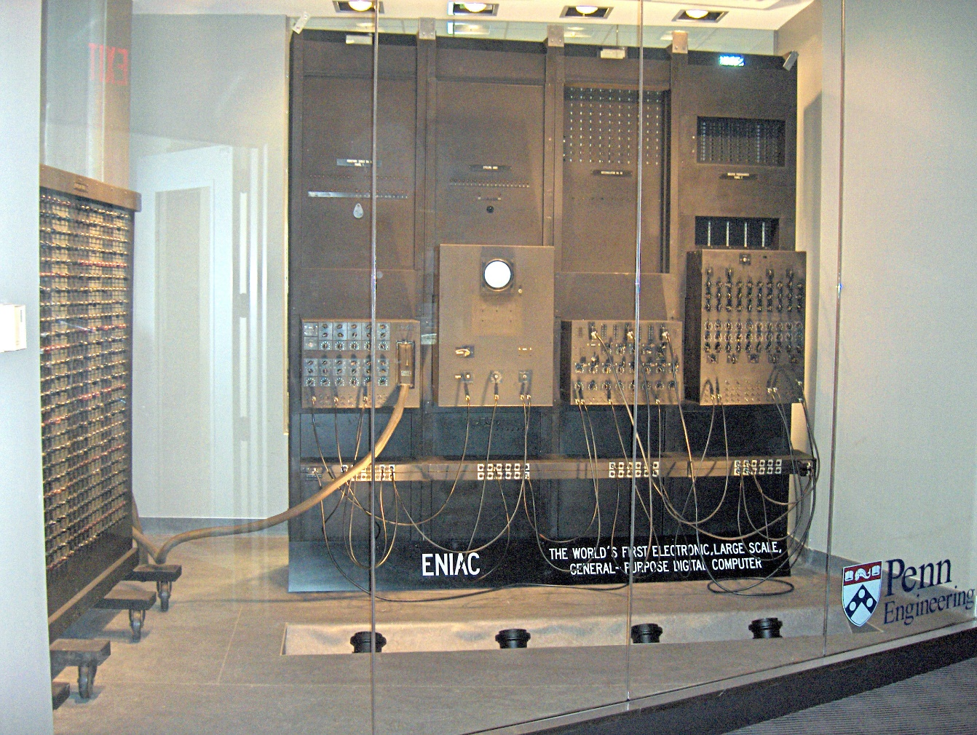
人工智慧的歷史
https://zh.wikipedia.org/zh-tw/%E9%9B%BB%E5%AD%90%E6%95%B8%E5%80%BC%E7%A9%8D%E5%88%86%E8%A8%88%E7%AE%97%E6%A9%9F
全世界第一台位元電腦ENIAC

Slide 9
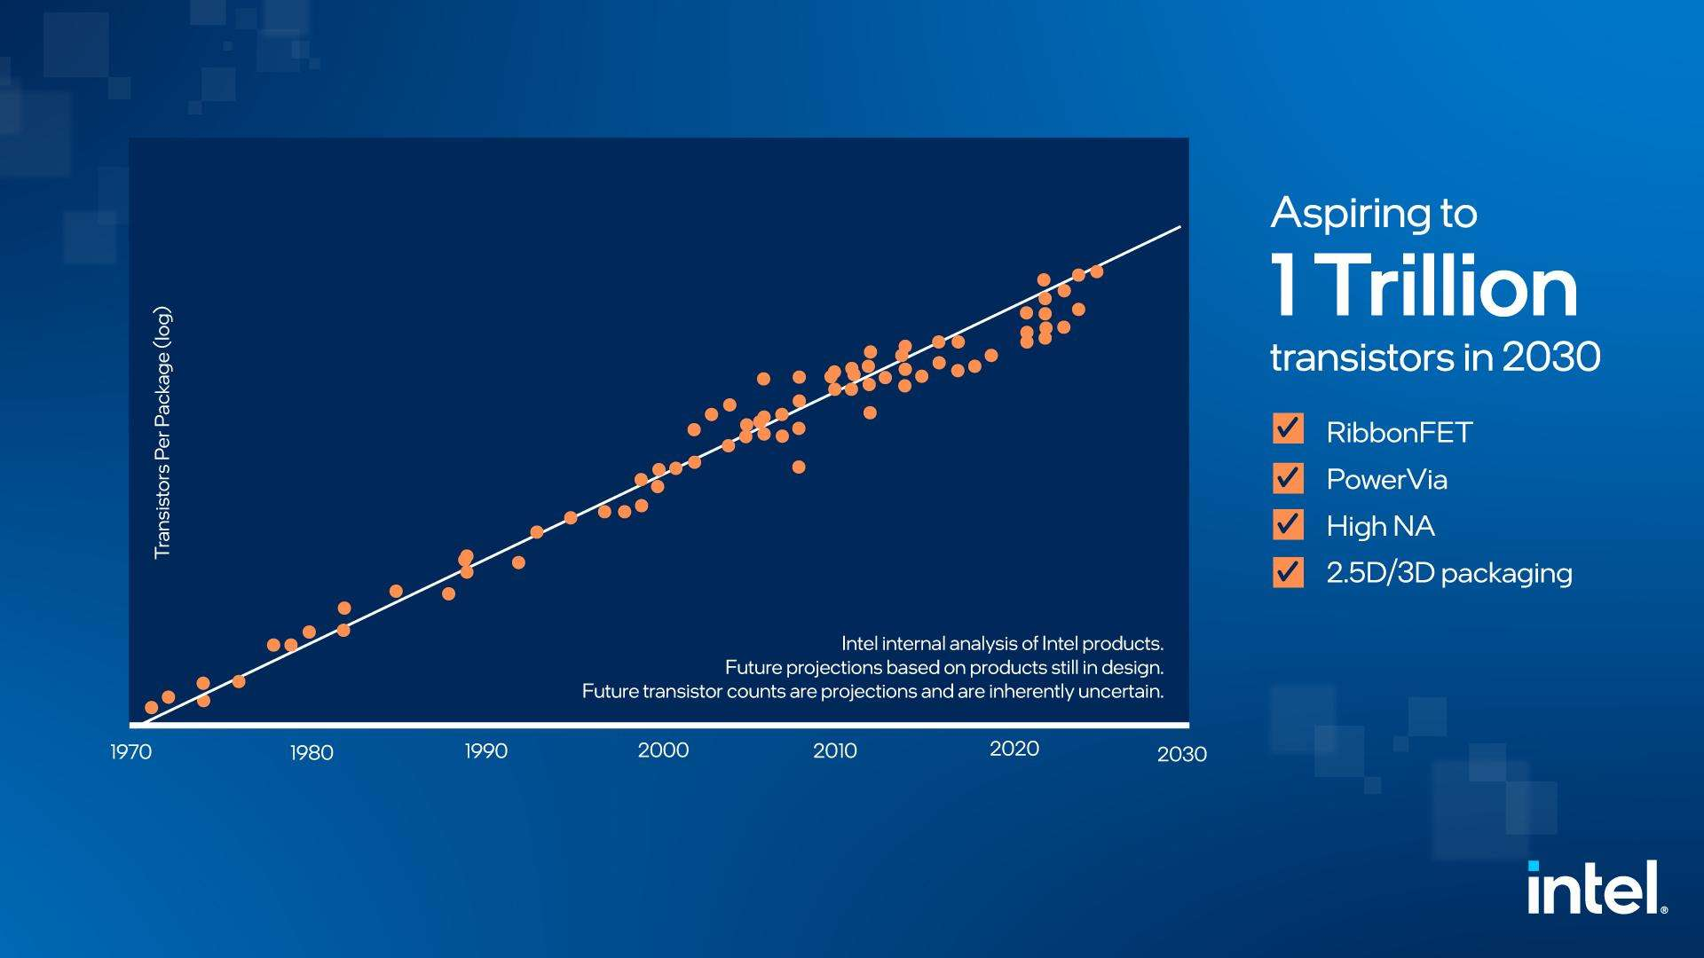
人工智慧的歷史
發現了位元電腦的高速運算
如果硬體持續進步，就可以用運算來完成所有人類智慧的展現

Slide 10
現代人工智慧的起源
Dartmouth會議

Slide 11
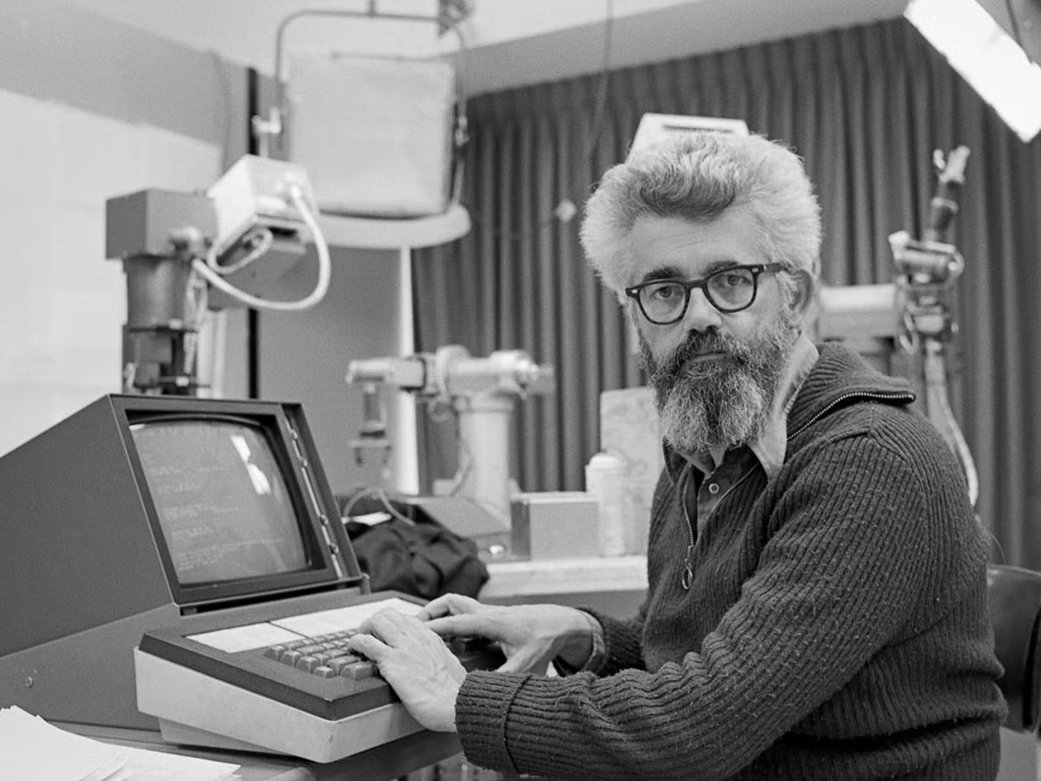
Dartmouth會議
1956年的Dartmouth College數學系助理教授John McCarthy舉辦的暑期工作坊
(1972年圖靈獎得主)

Slide 12
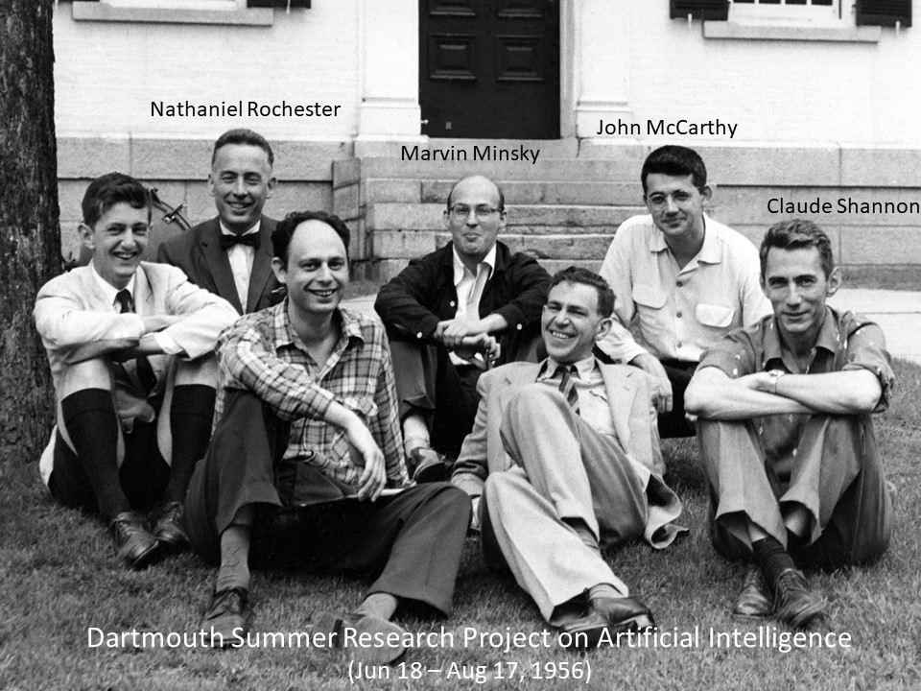
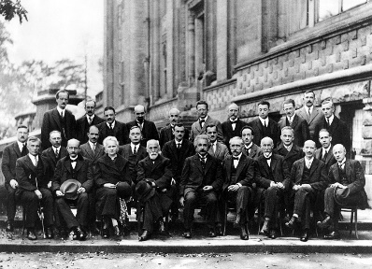
Dartmouth會議
找一批精心挑選的科學家來讓機器具有智慧，完成人類的工作(類似物理界的索爾維會議？)

Slide 13
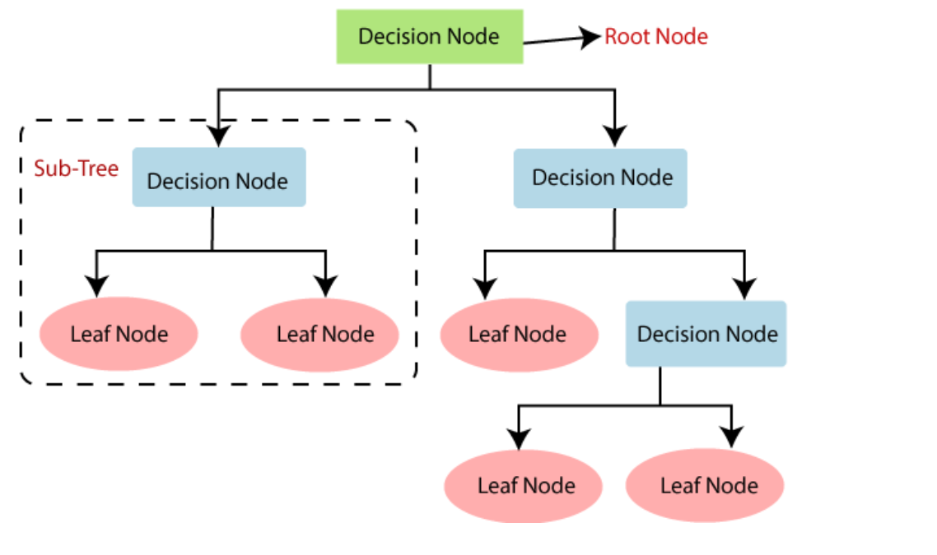
科學家天真的想法
Notes:
解決某一個問題時，將所有可能性窮舉
做成一個樹狀圖(可以非常非常大)
圖越大，知識越多，這個系統越聰明
尋找答案就是在資料庫中「搜尋」

Slide 14
先天及後天的智慧

Slide 15
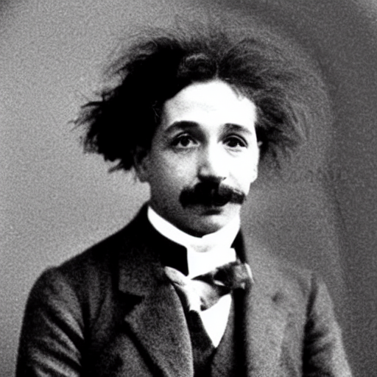
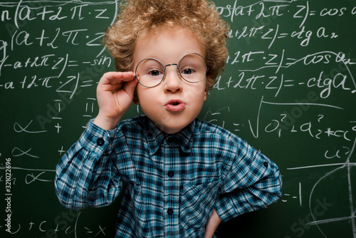
先天及後天的智慧
Notes:
智慧分成「先天」及「後天」的
先天的是與生俱來的，求生、躲避危險
後天靠的是學習，開車，讀書，抓老鼠
先天知道的越多，越聰明(小天才)
後天學來的，需要花時間「努力學習」
希望「人工智慧」先天的知識越多越好
愛因思坦小時候也被視為笨小孩，但他後來也成為大師

Slide 16
三大AI學派

Slide 17
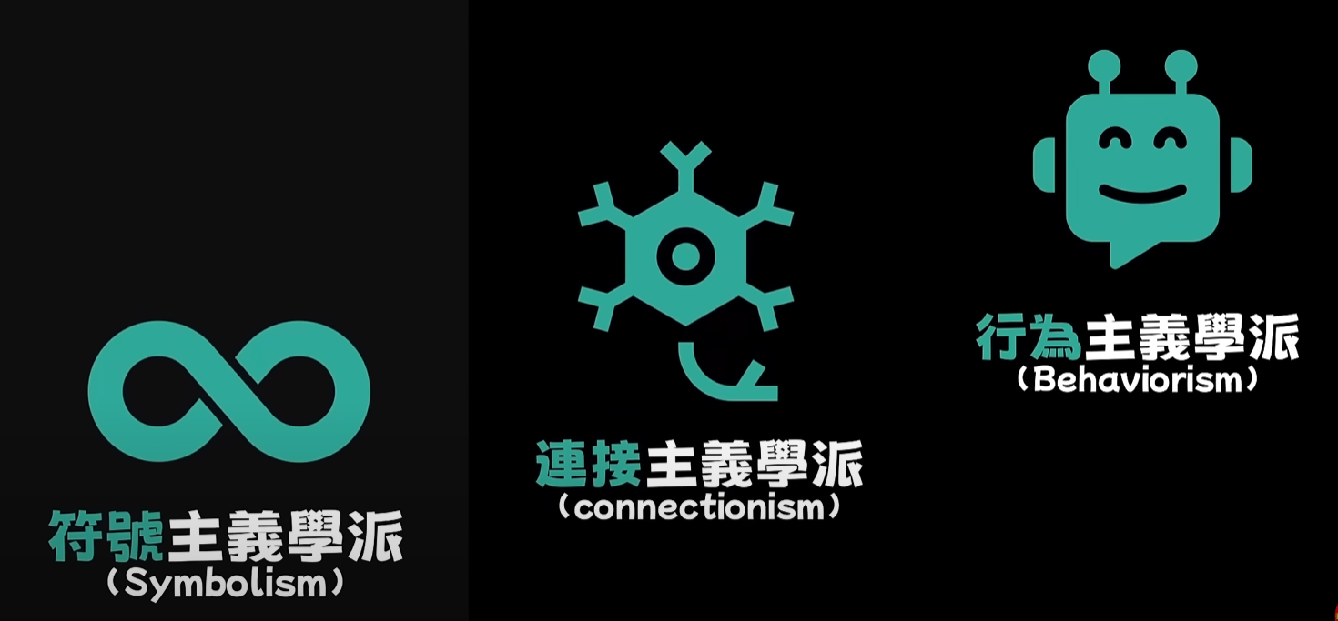
Notes:
### 將所有東西都塞入資料庫中
AI一開始的想法，就是將一件事情的所有可能性窮舉，然後將這些所有的可能性做成一個樹狀圖，然後用IF ELSE來判斷決策，並且延著樹狀圖往下。這就是一個標準的資料庫搜尋，將所有可能的答案放在記憶體中，然後利用演算法來搜尋到正確的答案。
舉例來說，機器翻譯
英文：This is a book. 中文：這是一本書。
在資料庫中，英文和中文的字都儲存裏面，然後找到This對應的中文是什麼，然後再排列組合。
### 資料庫中沒有怎麼辦？
如果資料庫中都沒有，就沒有標準答案。等下一次資料庫更新時，才可能有標準答案
### 符號主義
這種將所有知識轉換成符號及邏輯的方法，稱為「符號主義」。符號主義統治了早期AI的大部分應用，主要的哲學是「窮舉」一切的可能性，然後利用高速的電腦快速找到正確的對應關係。

Slide 18
符號主義

Slide 19
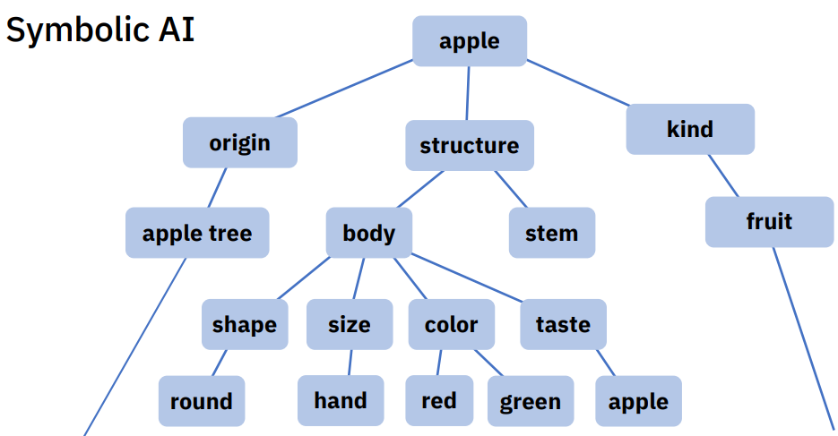
符號主義
Notes:
人類智慧的展現是符號+規則
所有知識轉換成基本符號，稱為人類思想符號表
所有問題都可以用符號組成，用符號推理
把符號之間演算自動化的過程就是智慧
符號之間用規則來連接
擅長處理結構化資料
用符號描述一顆蘋果(如顏色，重量，大小)
把這蘋果畫在電腦螢幕上？
人工智慧的學派之一
主宰AI 1950年代中期到1980年代後期

Slide 20
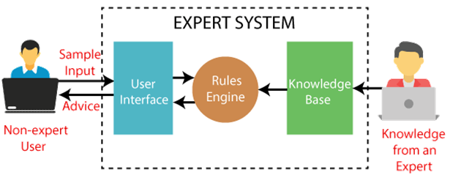
專家系統
1980年代的專家系統(Expert System)達到高峰
Notes:
靈感來自於西洋棋
找出某一個領域中的所有場景及所有規則
擁有一個知識庫和推理系統(獲得知識)
設計出一個邏輯來實現所有規則
將問題丟入邏輯，最後會得出答案
推理系統的目的就是模擬找答案的過程
需要大量的運算能力

Slide 21
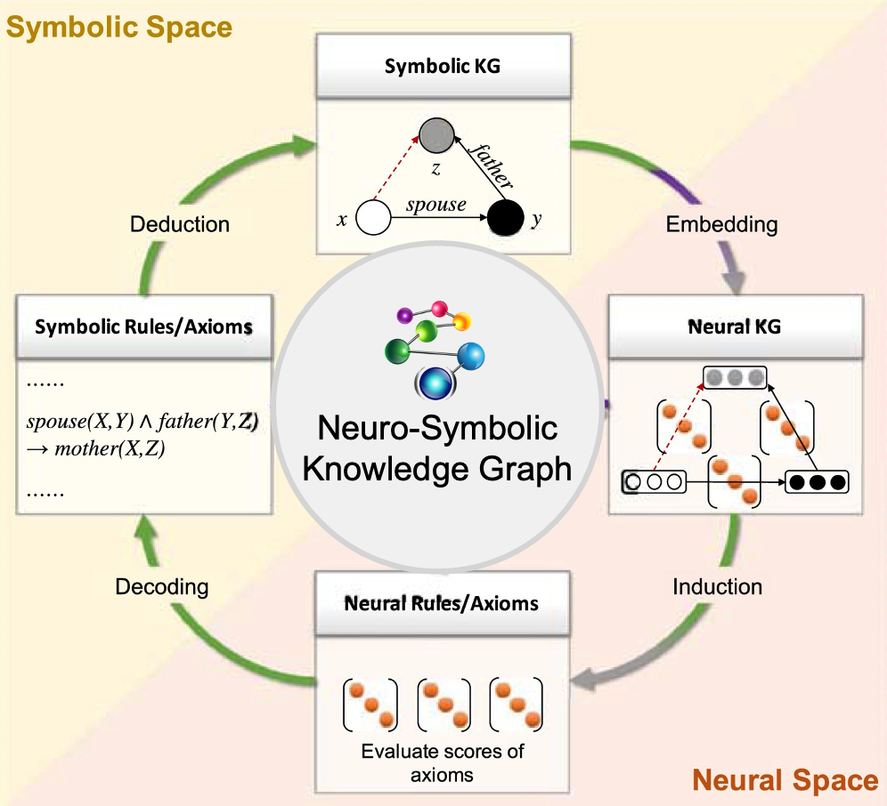
符號式AI的問題
Notes:
你不可能定義某一個領域中的所有規則
一個問題的規則變得更複雜，更模糊，規則間就互相矛盾，又得建立新規則
從「邏輯能力」進化的「感知能力」時，以規則為主的AI無法再適用
規劃再詳盡的規則，也無法處理沒看過的問題(翻譯問題)
永遠無法超越設計者的智慧
但能解決大部分邏輯性的問題了

Slide 22
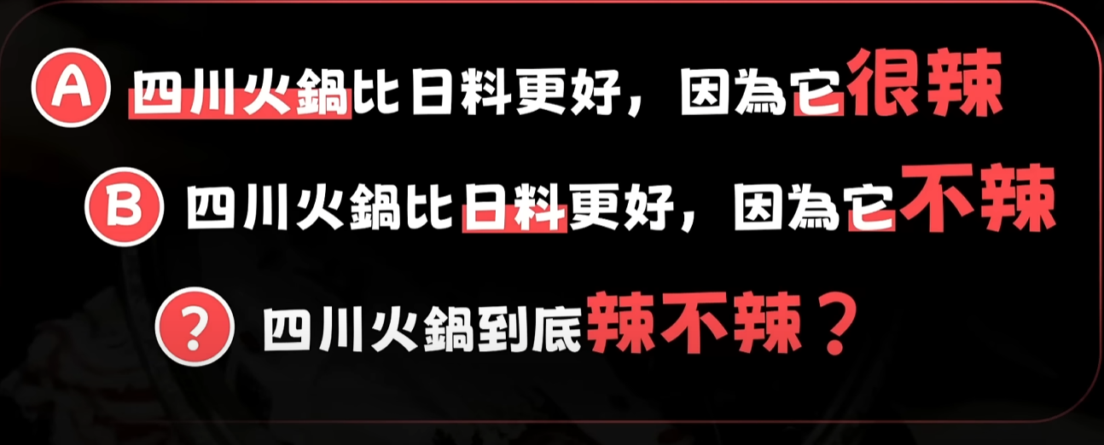

Slide 23
符號式AI的問題
以圍棋為例，所有的排列組合為3^{19x19}
大約等於10¹⁷⁴
比可觀測宇宙(半徑465億光年)所有原子總合10⁸⁰還多10⁹⁴倍
就算每個原子當作一個位元都無法計算
更不要說如果要窮舉所有1024x1024的圖片了(256^{3x1024x1024})
此時已經無法用窮舉法來解決問題了

Slide 24
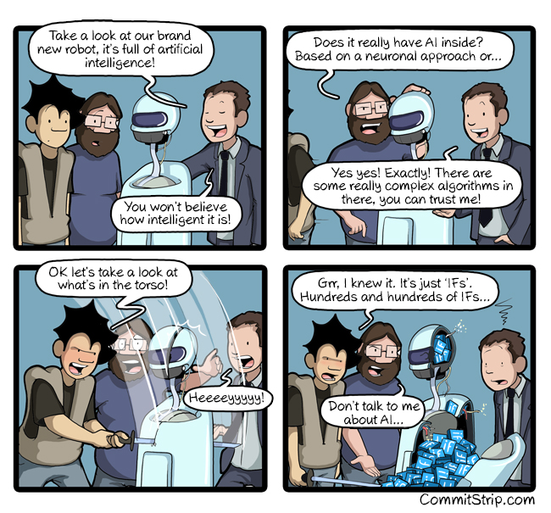

Slide 25
行為主義

Slide 26
行為學派的方法
模擬人類和動物的行為
人工智慧的產生是系統和環境互動的結果
表現在強化學習上，智慧是演化的結果
離生物的感知系統還差的非常遠
需要和環境互動的演算法及運算能力
自動車、機器人，機器手臂，掃地機器人、智慧工廠，智慧物流等。

Slide 27
聯結主義

Slide 28
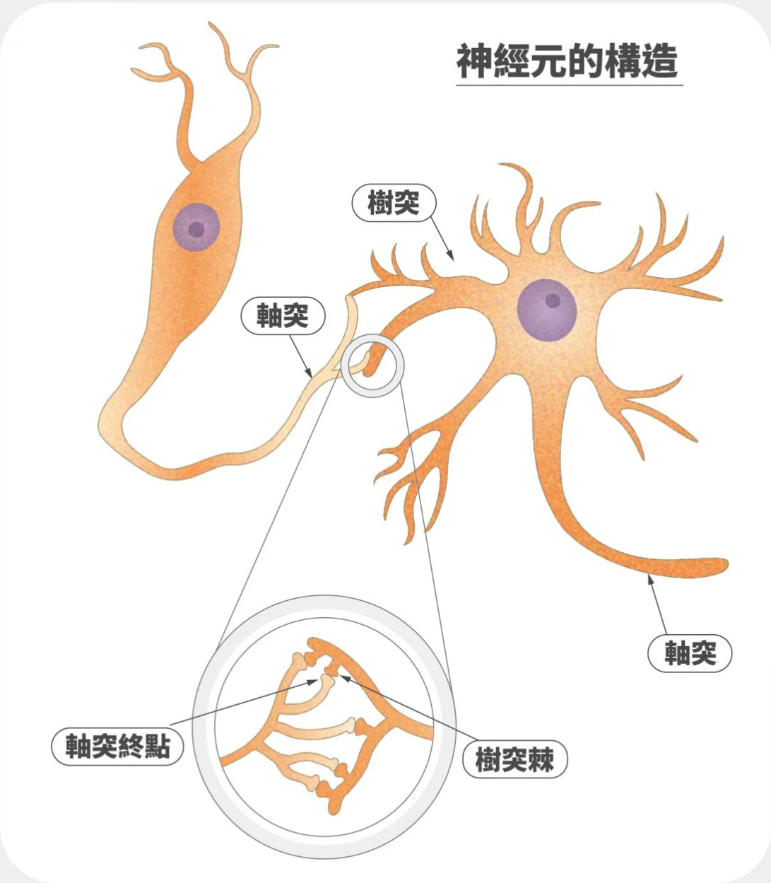

從人腦開始
Notes:
人腦中有500-1000億個神經元
每神經元有一萬個突觸和其它神經元連接
形成一個巨大的互聯網路，造就了一切智慧的活動
需要極大的運算能力及大量的訓練資料

Slide 29
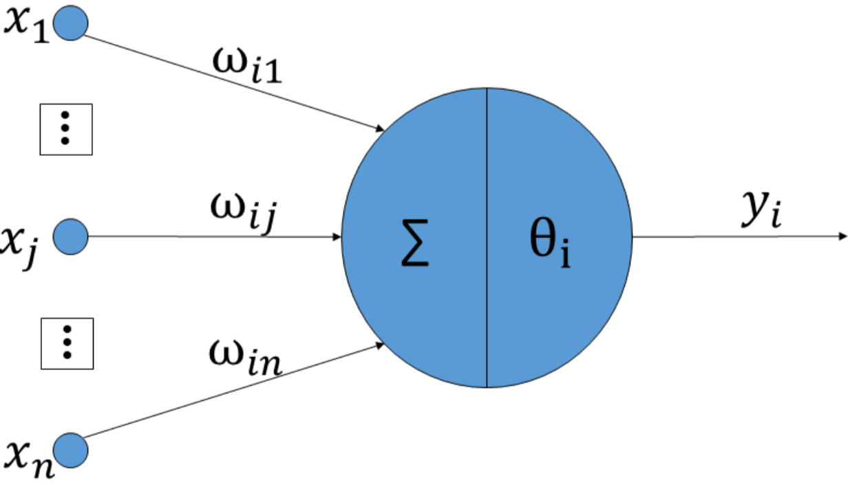
Notes:
人類出生時什麼都不會，但經過教育之後，出現了各種不同的人才，最主要的方式就是人類(或動物)具備「學習」的能力，遇到新的事物(在資料庫中沒有)，也能做出正確的反應。因此「學習」的能力非常重要。這種讓機器具備「學習」能力的方式，稱為「連結主義」的AI。
聯結主義的重點就是機器具備「學習」的能力。怎麼讓機器「學會」東西呢？想想看怎麼教小孩學東西。小時候爸媽會買圖畫書，看很多貓咪的照片，然後讓小孩知道這是貓咪。以後小孩看到路上的貓，雖然之前在圖畫書中沒有看過一模一樣的貓(品種、顏色、大小)，但小孩也知道這是貓。

Slide 30
聯結主義
神經元和網路間的連接機制
智慧活動是由大量簡單單元通過複雜連接平行運算的結果
既然生物智慧是由神經元網路產生的，那就通過人工方式建立神經網路
再訓練人工神經網路產生智慧
可處理非結構化資料
具有抽象能力(人類成為最高物種的原因)
Notes:
又稱仿生學派或生理學派
與演算法的智慧模擬方法
最大的特色是具備學習的能力

Slide 31
聯結主義
目前的AI主要就是說聯結主義
最主要的表現就是機器學習
機器學習最重要的就是深度學習
深度學習中最重要的就是神經網路
神經網路以神經元為單元
大量神經元(數萬億個)形成一個智慧體
近10年AI的爆發就是聯結主義的興起
然而99%我們看到的日常生活應用，均是符號主義AI的實現(冰箱、洗衣機、工廠、交通工具等)
Notes:
又稱仿生學派或生理學派
與演算法的智慧模擬方法
最大的特色是具備學習的能力

Slide 32
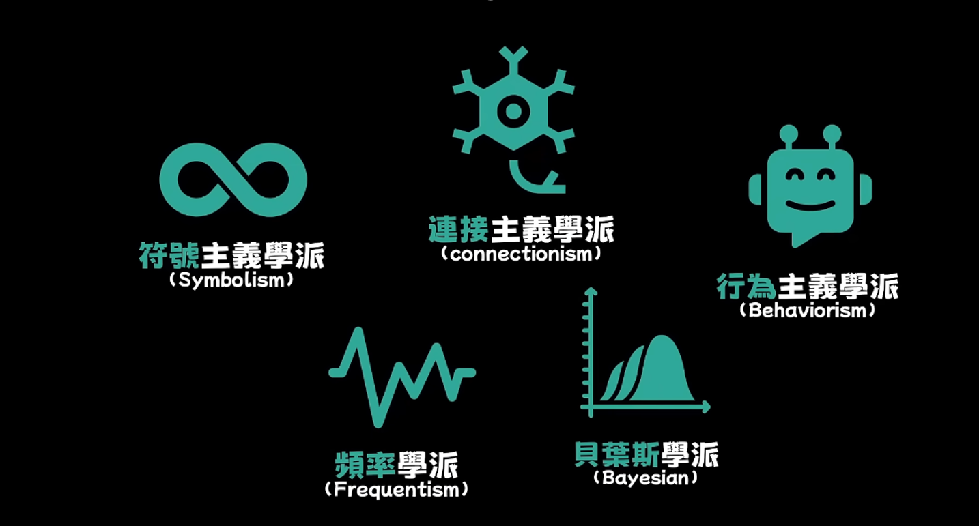
Notes:
其實還有很多學派只是不是主流或是過時了

Slide 33
目前主流AI的原理

Slide 34
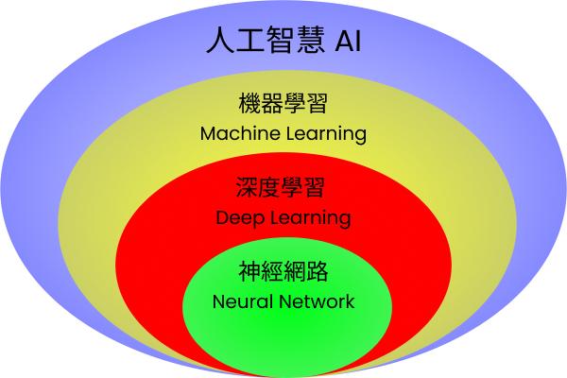

Slide 35
讓電腦具有學習能力

Slide 36
電腦怎麼「學？
學習就是「調整」的過程
小孩學東西的過程，不斷犯錯
犯錯後指正，朝向正確的方向靠近一點
不斷嘗試，每次都比較正確了
然後不斷調整，最後知道正確的方式
然後把這正確的方式「記下來」
重點：有一個調整的機制，最後調整完畢後，要把這整個機制儲存。
整個過程稱為「機器學習」
Notes:
人類出生時什麼都不會，但經過教育之後，出現了各種不同的人才，最主要的方式就是人類(或動物)具備「學習」的能力，遇到新的事物(在資料庫中沒有)，也能做出正確的反應。因此「學習」的能力非常重要。這種讓機器具備「學習」能力的方式，稱為「連結主義」的AI。
聯結主義的重點就是機器具備「學習」的能力。怎麼讓機器「學會」東西呢？想想看怎麼教小孩學東西。小時候爸媽會買圖畫書，看很多貓咪的照片，然後讓小孩知道這是貓咪。以後小孩看到路上的貓，雖然之前在圖畫書中沒有看過一模一樣的貓(品種、顏色、大小)，但小孩也知道這是貓。

Slide 37
以深度學習為例子
模擬人腦的神經元
Notes:
人類出生時什麼都不會，但經過教育之後，出現了各種不同的人才，最主要的方式就是人類(或動物)具備「學習」的能力，遇到新的事物(在資料庫中沒有)，也能做出正確的反應。因此「學習」的能力非常重要。這種讓機器具備「學習」能力的方式，稱為「連結主義」的AI。
聯結主義的重點就是機器具備「學習」的能力。怎麼讓機器「學會」東西呢？想想看怎麼教小孩學東西。小時候爸媽會買圖畫書，看很多貓咪的照片，然後讓小孩知道這是貓咪。以後小孩看到路上的貓，雖然之前在圖畫書中沒有看過一模一樣的貓(品種、顏色、大小)，但小孩也知道這是貓。

Slide 38
怎麼調整？
學習就是「調整」的過程
小孩學東西的過程，不斷犯錯
犯錯後指正，朝向正確的方向靠近一點
不斷嘗試，每次都比較正確了
然後不斷調整，最後知道正確的方式
然後把這正確的方式「記下來」
重點：有一個調整的機制，最後調整完畢後，要把這整個機制儲存。
整個過程稱為「機器學習」
Notes:
人類出生時什麼都不會，但經過教育之後，出現了各種不同的人才，最主要的方式就是人類(或動物)具備「學習」的能力，遇到新的事物(在資料庫中沒有)，也能做出正確的反應。因此「學習」的能力非常重要。這種讓機器具備「學習」能力的方式，稱為「連結主義」的AI。
聯結主義的重點就是機器具備「學習」的能力。怎麼讓機器「學會」東西呢？想想看怎麼教小孩學東西。小時候爸媽會買圖畫書，看很多貓咪的照片，然後讓小孩知道這是貓咪。以後小孩看到路上的貓，雖然之前在圖畫書中沒有看過一模一樣的貓(品種、顏色、大小)，但小孩也知道這是貓。

Slide 39
從答案中找規律
不知原理是什麼，但必須有問題和答案
循環題目/答案丟入一個機制(如神經網路)
慢慢找出這個機制的「模式」
問題/答案(資料)->訓練->得出規律
之後可將未知問題丟入規律獲得答案
比較符合人類學習的方法
「後天」獲得的能力
Notes:
聯結主義的重點就是機器具備「學習」的能力。怎麼讓機器「學會」東西呢？想想看怎麼教小孩學東西。小時候爸媽會買圖畫書，看很多貓咪的照片，然後讓小孩知道這是貓咪。以後小孩看到路上的貓，雖然之前在圖畫書中沒有看過一模一樣的貓(品種、顏色、大小)，但小孩也知道這是貓。

Slide 40
機器學習的定義
不再需要由人類輸入精確的指令
電腦系統使用演算法處理大量的歷史資料，從中找出資料的模式
電腦能精準地根據輸入的資料集預測結果
可以使用數百萬張 X 光片和對應的診斷結果來訓練一支醫療應用程式，程式可以僅透過 X 光片就能診斷病人是否罹患癌症。

Slide 41
機器學習要素
但你要先將資料變成電腦看得懂的0與1
輸入資料：語音、文字、圖像、影片等任何可數位化的資料
標準答案：由人類所判斷出來的結果
評估方法：評估演算法執行優劣的方法
問題：如何將自然世界中的資料轉換成數位世界中的資料？

Slide 42
三個必知的AI原則

Slide 43
換一個方法描述事物

Slide 44
下面這是什麼？
重量：1-20kg
長度：15-100cm
寬度：5-20cm
顏色：多種或混合
生命跡象：強
...
...
...
...
...
...
很會抓老鼠
開心時會翻肚
會喵喵叫
喜歡吃肉泥

Slide 45
表徵學習
(Representation Learning)
如果無法將原始資料轉換成另外一種表徵，無法處理資料。如圍棋的3^{19x19}
處理1024x1024的彩色圖片，全世界所有這樣大小的圖片的總合為256^{1024x1024x3}
必須換一種方式來表示圍棋的排列組合
或是換一種方式來表示一張1024x1024的圖片
Notes:
從前使用窮舉法，但不可能完成(以1024X1024X256色階的圖為例)
需要用不同的表示方法來表示同一件事
用窮舉法來描述「貓」這個動物，列出很多資料時，還是無法精確。
但換成「長的可愛，會喵喵叫，會抓老鼠」時，就知道這是什麼動物了。
我們可以用256^(3 * 1024 * 1024)的所有排列組合表示出所有1024 x 1024解析度的圖片
但這個數字太大了
因此我們要換一種方式表達所有的圖片
這種針對同一個物件，用不同表示法來表示其資料的方式
將表示法A轉換成表示法B的過程稱為表徵轉換
表徵的轉換十分複雜，用傳統方式是做不出來的(因為量太大)，
因此需要使用「聯結主義」的方式
用大量資料，調整權重值及門檻值的方式
來建立一個轉換函數
這種方式稱為「表徵學習」
也是目前所有AI的基礎。

Slide 46
向量表示法
一張圖片原來的表示法為
(x座標, y座標, 顏色號碼)，如(1, 2, 1234)
然後有1024x1024個這樣子的座標
可能轉換成
(像貓的機率, 花色的機率, 會叫的機率......)
最後會變成(0.23, 0.145, -0.105........)
文字也可以表示成高維向量

Slide 47
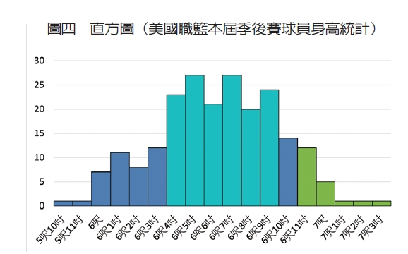
從離散到連續的概念
離散的概念就是都是整數

Slide 48
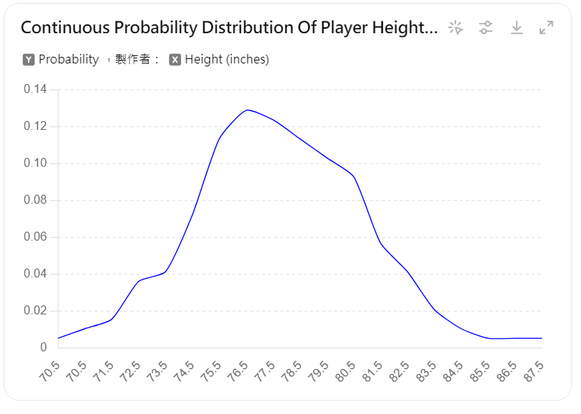
從離散到連續的概念
連續的概念就是完全平滑的機率分佈
Notes:
電腦世界在設計時，只有0和1，因此好像電腦世界都只有「有」和「沒有」(有電和沒電)
人類在設計電腦功能時，就以這個方法來設計，如資料庫搜尋，只有「找到」和「沒找到」兩種結果
執行電腦指令，也是一個空格都不能多，一個字母都不能錯，這就是我們從「離散」的哲學設計電腦所有軟硬體的結果
這個世界本來就不是絕對的。從來沒有「有」或「沒有」。你不可能100%討厭或喜歡一件事物。就像你在google搜尋時一樣，你不可能完全找不到某個資料
只能說，搜尋的結果和你要找的東西的「相似程度」。例如你要找「冰島最好吃的魯肉飯」。這個看起來完全結果為0的搜尋，但這個結果和「冰島最最好吃的豬肉米飯料理」就一定有相似度。
如果搜尋引擎找出冰島好吃的豬肉米飯料理，就是有一個程度的相似。

Slide 49
機器學習的定義

Slide 50
學習就是獲得解答的「能力」
輸入數字，知道這個數是不是質數
輸入圖片，知道圖片中有貓
輸入語音，知道對應的文字
輸入影片，知道如何把影片中主角的臉換成自己的臉
輸入一盤圍棋，知道下一個子落在哪裏整盤才不會輸
問ChatGPT一個問題，獲得正確的解答

Slide 51
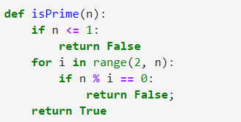
能力值的獲得方法之一
輸入一個數字，知道這個數是不是質數
isPrime是一個具有判斷質數能力的函數

Slide 52
機器學習也是一個函數
存在一個輸入和輸出的對應關係
我們不知道這個對應關係的原理及邏輯
但假設世界上有完美函數是符合這種對應關係的(可能有很多個)
有很多資料符合這種對應關係(訓練集)
設計(或找出)能達到上述目標的演算法
利用這些資料和演算法逼近完美函數
找出最接近完美函數的函數

Slide 53
機器學習的數學範式
有一些有限資料，輸入為x、標準答案為y
有一個完美的對應關係y=f(x)
全世界所有的對應關係的可能性，稱之為假設集H，有無限多個
假如有一個對應關係叫g(x)，輸入x之後，得出來的結果叫y’，即y’=g(x)
比較y和y’，發現有差距
調整y’，再去H中找更好的對應關係
整個過程必須自動化

Slide 54
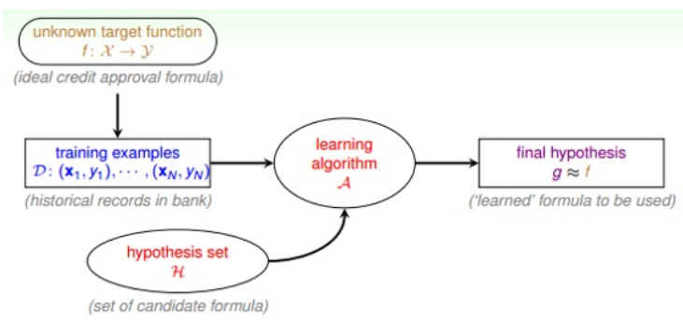
機器學習的過程

Slide 55
完美函數f: X→Y
訓練資料D，含有標準答案
無限多可能的假設集H
演算法A
函數g利用A從H中找，儘量接近完美函數f
一定不會找到，但要找最接近的f’

Slide 56
機器學習的數學範式
完美的對應關係

Slide 57

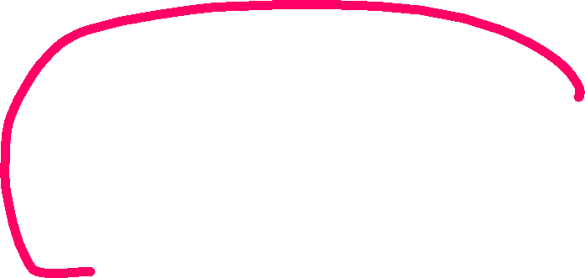
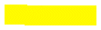

準備資料集
定義網路架構
(準備一個演算法)
網路參數
(不同的網路參數，形成無限多個f，就是H)
利用資料集，不斷變更網路參數(就是一直找最好的g)
這個g要
和完美的f最接近
網路參數確定下來(就是將模型存檔)

Slide 58
不管是邏輯法或是比對法逼近完美函數，都是尋找一個Function

Slide 59
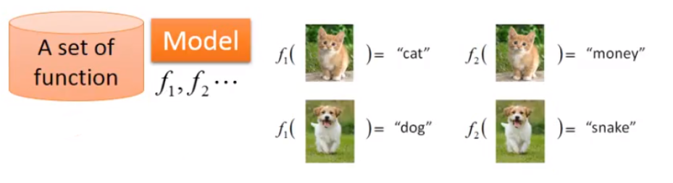
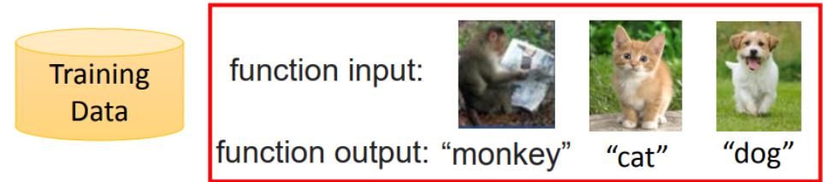
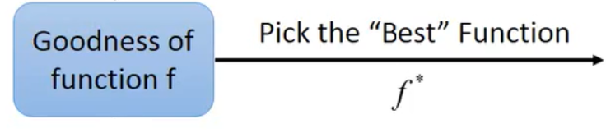

Slide 60
y=ax+b
這個function有2個變數
求a, b，就可以知道y=f(x)的解
就可以表示所有二維空間中的線性對應關係
如果有一個funcion擁有10萬億個變數呢？

Slide 61
常見機器學習方法

Slide 62
常見機器學習方法
監督式(Supervised learning)
非監督式(Unsupervised learning)
半監督式(Semi-supervised learning)
強化學習(Reinforcement learning)
遷移學習(Transfer learning)
自監督式(Self-supervised learning, 2020)

Slide 63
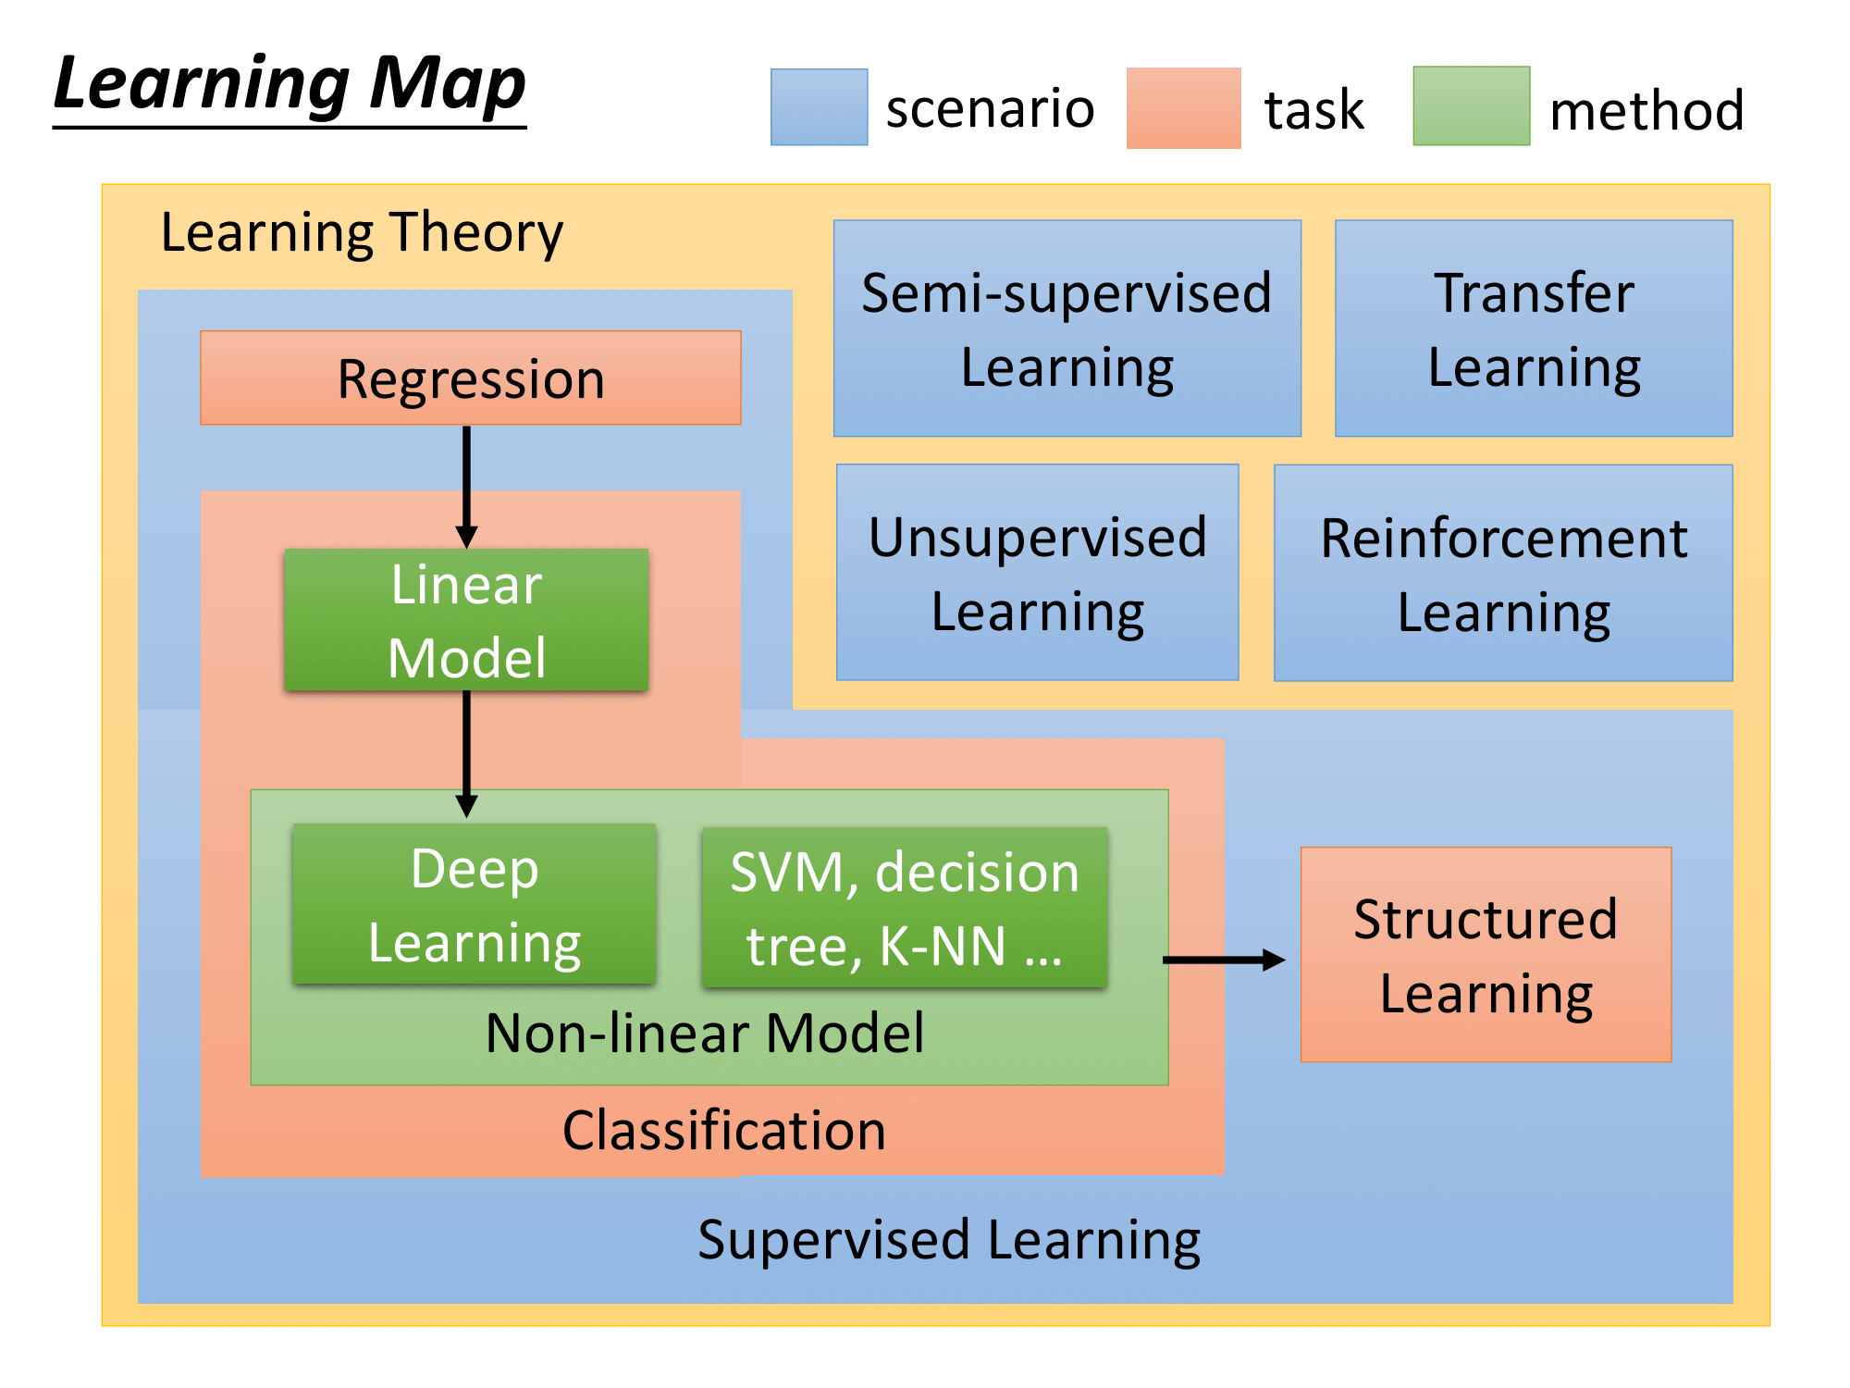
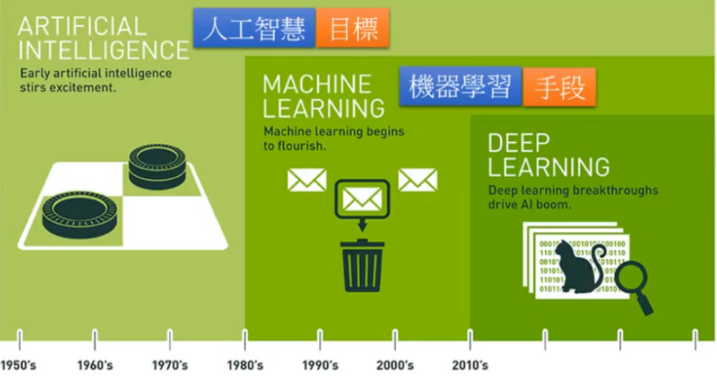

Slide 64
監督式學習
提供已知標記和定義過的訓練資料給演算法，讓演算法找出資料間的關聯
訓練用資料必須包含通過演算法的輸入與輸出
只要有足夠的範例，即可找出之間的關聯
結構很簡單，容易設計
資料標記是最大的問題，也是監督式學習成本最高的地方(90%以上的成本)

Slide 65
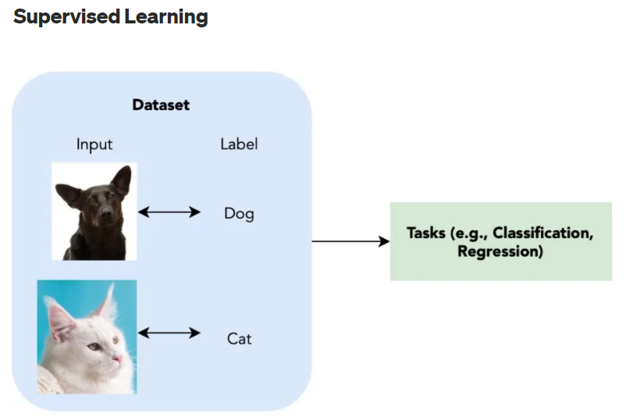

Slide 66
非監督式學習
使用未標記的資料進行訓練
嘗試找出輸入值與預設的輸出值之間有哪些有意義的關聯
這類算法可以找出模式和分類資料
通常用在歸類(clustering)或聚類(grouping)

Slide 67
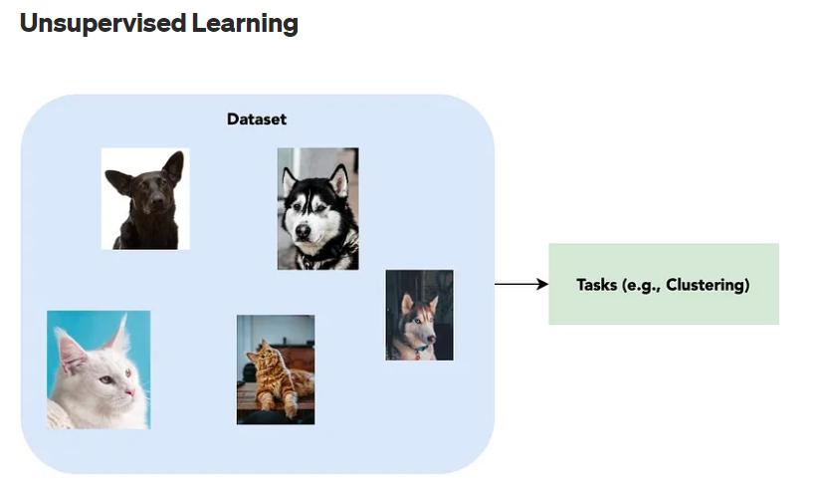

Slide 69
半監督式學習
結合了監督學習和無監督學習
使用少量的已標記資料和大量的無標記資料來訓練系統
先用已標記的資料訓練機器學習演算法
再使用經過部份訓練的演算法來標記未標記的資料
這個過程稱為偽標記。接著再直接使用產出的資料和原本的已標記資料一起重新訓練模型
不需要大量的已標記資料

Slide 70
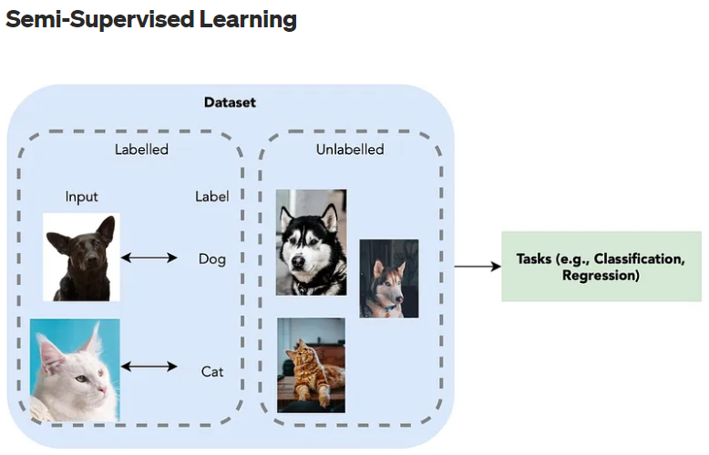

Slide 71
自監督式學習
以非監督式學習為出發點
無標記資料，但針對訓練集中的資料，相信資料本身即具有隱藏的規律性
想辦法讓演算法找出這些規律性
這些規律性雖然沒有標記，但已經存在已「正確」的資料集中
例如語料庫，雖然沒有標記是什麼，但語料庫本身即具備「正確的文字排列組合」的意義，這就算一種標記
利用破壞性方法(mask、移位)來訓練

Slide 72
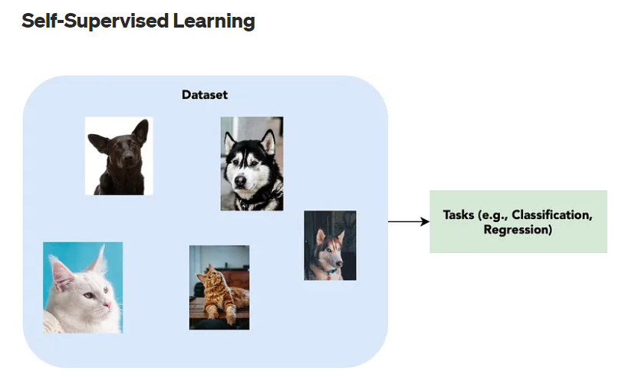

Slide 73
常見監督式學習方法

Slide 74
常見監督式學習方法
迴歸(Regression)
找到一個值
台北明天的氣溫
美股明天的點數

Slide 75
常見監督式學習方法
分類(Classsification)
這張圖片是貓還是狗
台股明天是漲還是跌
10000則個新聞可以分成幾個聚類(cluster)

Slide 76
常見監督式學習方法
Structured Learning
輸出一段有結構的資料，如一段文字
例如輸入NBA2023冠軍？「丹佛金塊隊」
輸出一個有意義的圖片(DALL-E)
輸出一段有意義的音訊(Chat-tts)
輸出一段有意義的影片(Dream Machine)

Slide 77
常見機器學習方法
核心方法Kernel Method及SVM
決策樹、隨機森林、梯度提升
機率建模方法
單純貝氏演算法
邏輯斯迴歸演算法
人工神經網路

Slide 78
人工神經網路

Slide 79
人工神經網路
模擬人類大腦神經元的運作方法
1950年代就有神經網路
缺乏大量訓練資料，無法流行
1980年發明最重要的反向傳播法
1989年貝爾實驗室實現應用
1990年美國郵政局使用了LeCun發明的LeNet來辦識郵件信封上的手寫郵遞區號
這就是MNIST的由來

Slide 80
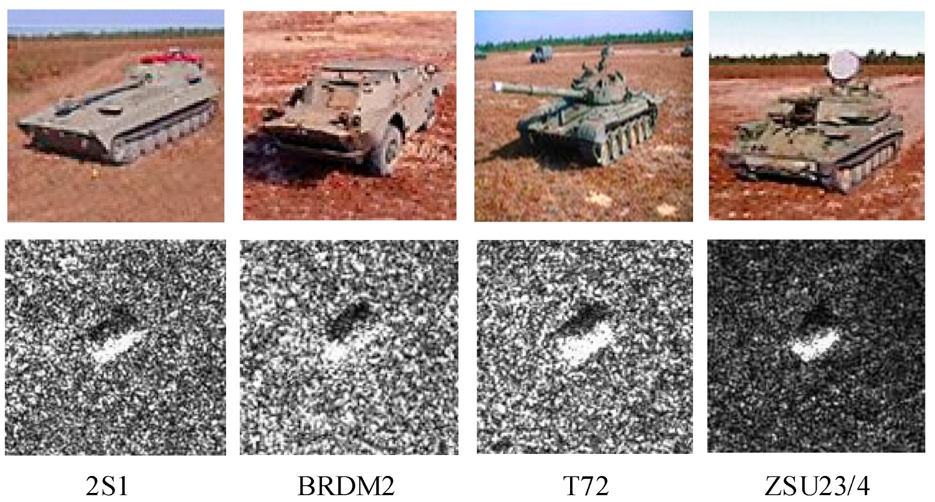
美蘇冷戰的產物
大量衛星圖片
辨識坦克車

Slide 81
深度學習的概念

Slide 82
深度學習不是神話
機器學習有很多種方法，深度學習只是其中一個子集
業界大部分機器學習方法均非深度學習
非深度的機器學習的演算法勝過大部分的深度學習，使用資源少，可解釋性強
用什麼方法看任務種類
有最名的就是OpenCV

Slide 83
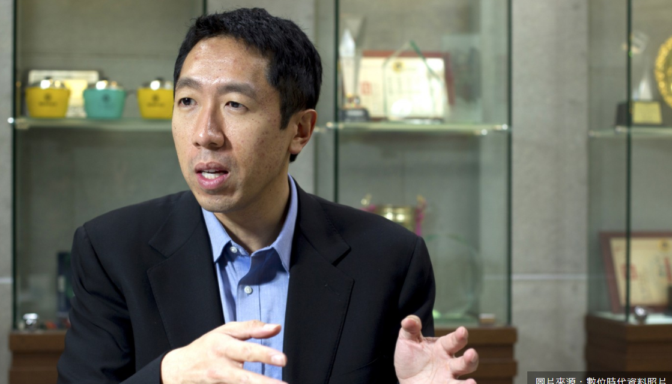
吳恩達：目前99%的AI都是DL

Slide 84
什麼是神經網路？
以簡單的「神經元」 或稱為「感知器」為最小單元
將多個神經元並聯起來，成為一個「層」
將多個層串聯起來，成為一個網路
整個架構從數個層，多的話可能數百個層
讓資料的表徵經過多次的轉換

Slide 85
不需手動做特徵工程
淺層學習將資料轉換成連續1-2個表示空間，無法解決複雜的問題，需要將資料「手動」處理成適合的表達方法
以往淺層學習在特徵工程上需花80%以上的時間和精力
深度學習將此過程自動化
整個模型的評估方式也是自動化
可以設計出end-to-end的pipeline

Slide 86
堆多個淺層學習不行嗎？
多層淺層學習，第一層出來的結果，對第二層來說並不一定是最佳化的方法，因為會出現「快速遞減」的現象。
淺層學習每一層會各學各的，只會為了達到該層的目標，而非整體目標
深度學習使用了「聯合學習(Union Learning)」的方法，調整個架構的一個參數，所有的參數都會變
將複雜步驟，抽象並拆分到每一層中

Slide 87
演算法的困境
到2010年左右，深度學習沒有好的演算法
神經網路停留在淺層，僅使用1-2層
精細複雜的淺層方法(SVM，隨機森林)也沒有辦法
不好的演算法會讓深層的梯度傳播，回饋訊號逐漸消失

Slide 88
從線性迴歸開始
y=ax+b為線性
從多個y和x的對應關係找出在二維空間上的對應關係
當有多個變數時，情況就會複雜
y=w1x1+w2x2+b
一天讀書一小時考試得10分，2小時得20分，3小時30分，問讀幾小時會及格
一天讀書一小時，玩一小時考試得5分，讀兩小時玩二小時考試得6分，問怎麼讀書怎麼玩考試會及格？

Slide 89
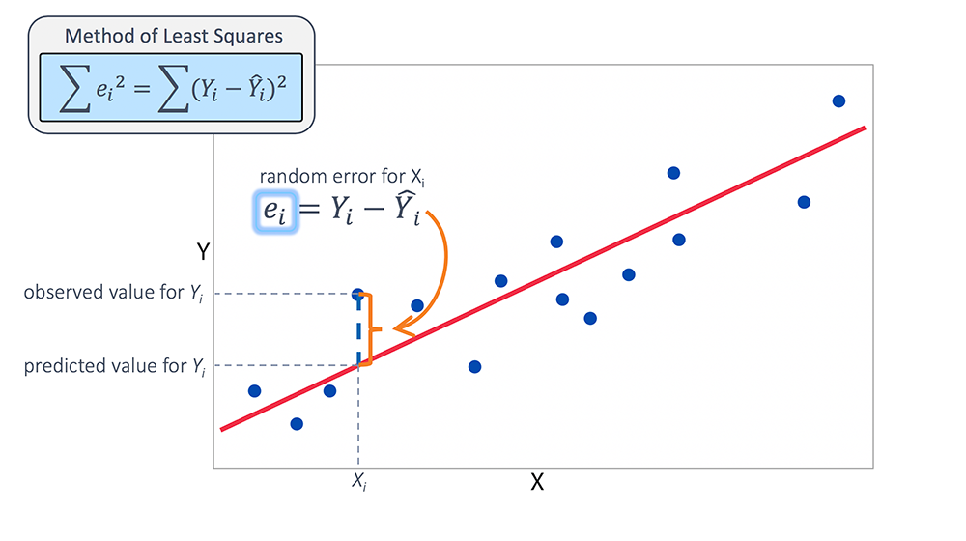

Slide 90
進步到邏輯斯迴歸
y=ax+b為線性
將這個結果通過一個函數，得到0-1之間的分佈
y=f(ax+b)
f = sigmoid
將數值轉化成機率分佈，做為分類的依據
就是二元分類
名稱是迴歸其實和迴歸沒有關係

Slide 91
為什麼加上s函數
深度神經網路是多個神經元堆疊
如果都是線性轉換，堆再多神經元，仍然是一個單一的線性轉換
在幾何空間中對應的就是旋轉、位移、放大縮小、拉伸(shear)
非線性可以表達更多樣態，擬合物理世界中各種不同的變化

Slide 92
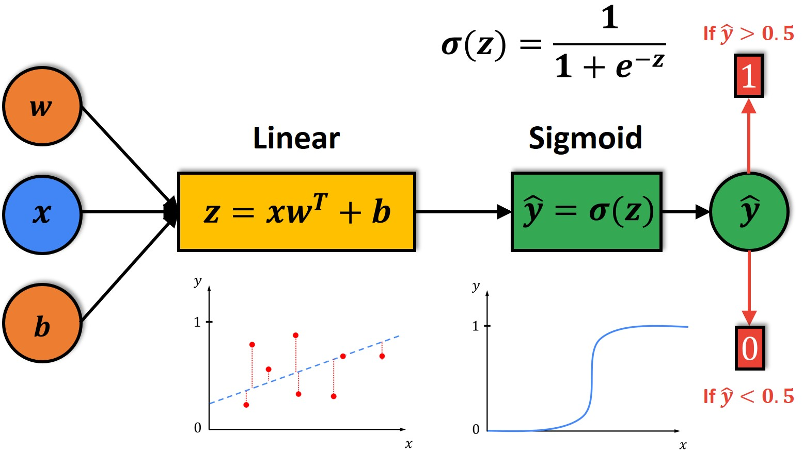

Slide 93
將多個邏輯迴歸串起來
線性迴歸能解決簡單問題，但當問題不是線性關係後，需要使用sigmoid轉換成非線性關係，變成邏輯斯迴歸
邏輯斯迴歸變成非線性之後，能解決更複雜的問題
但當問題複雜度增加時，想到將多個邏輯斯迴歸串聯並聯，組成一個聯合學習的架構，並且將sigmoid換成其它函數
此時一個邏輯斯迴歸的單元，變成一個「神經元」

Slide 94
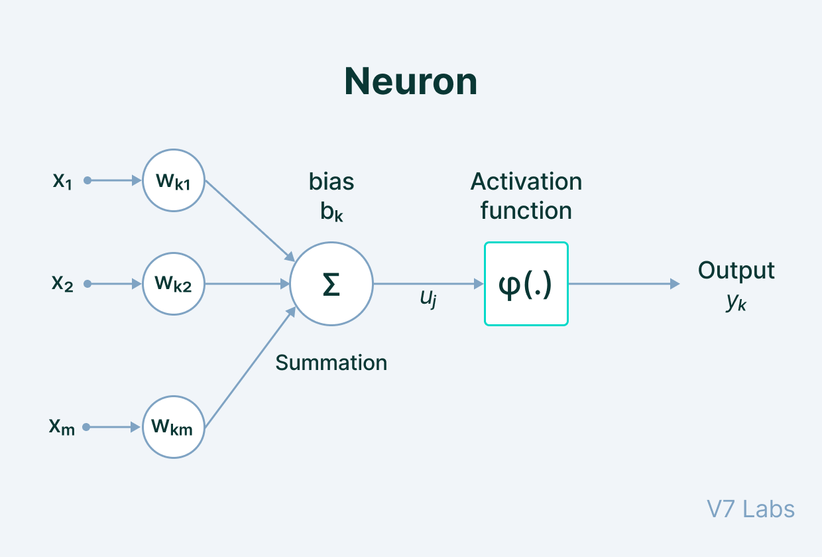
神經元長什麼樣子？
神經元為簡單的數學運(類似邏輯斯迴歸)
f(x)=x
linear
f(x)=sigmoid(x)
logistic

Slide 95
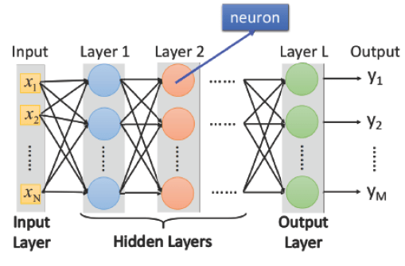
多個、多層神經元的組合

Slide 96
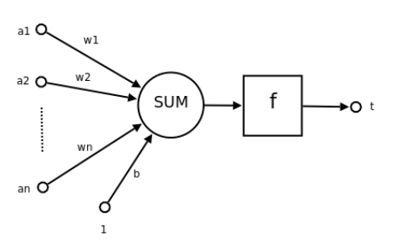
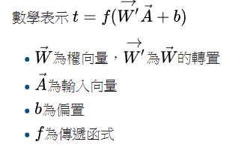
神經元的組成
輸入值：a1 – an(會是多維矩陣)
權重：w1-wn (會是多維矩陣)
偏置：b (會是多維矩陣)
啟動函數：f
輸出：t (會是多維矩陣)

Slide 97
為什麼神經網路成為主流？

Slide 98
為什麼又回歸主流？
1989年已有完整的神經網路CNN
1997年已有完整的LSTM
2012年才開始爆量，這二十幾年來發生了什麼？
硬體進步
資料集和競賽的大量成長
演算法的進步
有點炒作

Slide 99
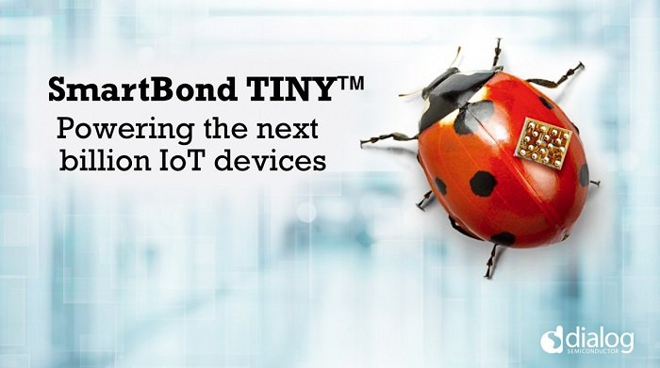
硬體的進步
1990至2020年，CPU速度成長1000倍
在筆電或桌機上就能訓練神經網路
極小的設備就可以進行推論(Inference)

Slide 100
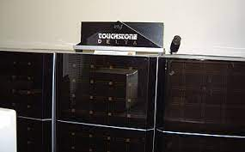
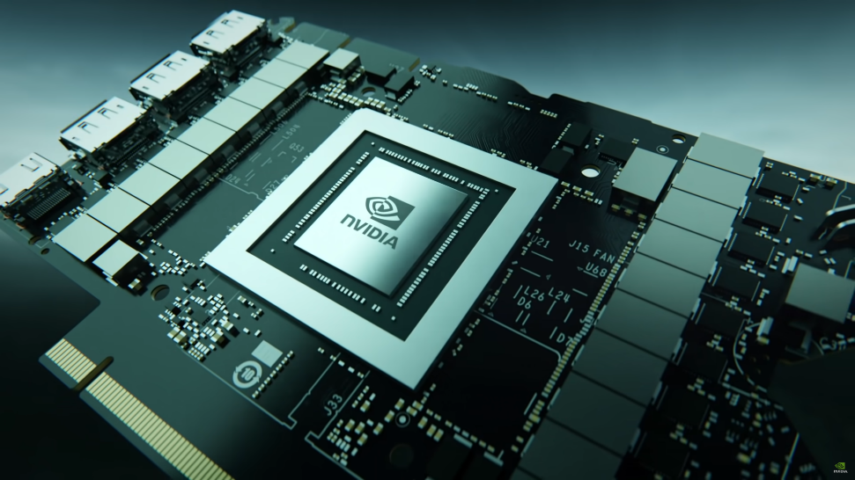
超強GPU的出現
GPU的出現(CUDA架構，2007年)
NVIDIA 4090可達到101teraFLOPS
1990年的超級電腦Intel Touchstone Delta，是0.032teraFLOPS

Slide 101


Slide 102


超強TPU的出現
2016年Google推出TPU(Tensor PU)
2022推出TPU v4，如果做成叢集，聚集4096顆TPU，可高達9exaFlops
1 Exaflop = 100萬 Teraflop

Slide 103


Slide 104


Slide 105


Slide 106


Slide 107


Slide 108


Slide 109

CPU vs. GPU
Notes:
CPU出來很久了，我們常常聽到Intel幾代幾代的CPU，速度多少多快。但基本上，CPU做的都是「加法」運算，而且速度非常非常快，每秒可達幾十億次加法這類的基本運算。
但是如果你的運算，是依賴之前的運算結果，你算的再快，也要等之前的東西算完，才能接著算，因此你只能再加快運算的速度，但這是一個「單打獨鬥」的方式。
GPU就是Graphic運算，就像前面說的，是專門針對不同維度之間數值做運算的方法。最有名就是矩陣乘法。但矩陣乘法有一個非常重要的特色，就是每個元素運算時，和其它元素是無關的。你不需要等其它行列的元素運算完獲得的結果，所以每一個行列的運算可以同時做。
換句話說，我不需要CPU這麼高級複雜超高速的「單打獨鬥」，我只需要一大堆會基本，速度稍微快的小型CPU一起做運算，例如1萬個小型CPU一起做簡單的加減乘除，也許我這個小CPU的速度是高級大CPU的1%，但我一次有一萬個，做矩陣運算時，我就可以達到一個高級大CPU 100倍的速度了。
就像你叫一個博士生做很複雜的數學運算，他算的非常快。但你叫同一個博士生做1萬次加法運算，他再快也不會比1萬個小學生一起做來得快，這就是CPU和GPU的差別
而人工智慧的運算，剛好就是是很大量，但簡單的數學運算。可以同時做，稱為「平行處理」。

Slide 110

GPU vs 量子電腦
Notes:
量子電腦是整個電腦原理的改變，GPU還是屬於電子電腦，即使用「位元」的電腦，量子電腦使用qubit處理的速度比bit快2^N次方。1個bit的情況下，量子電腦快2倍(2^1次方)，兩個bit快4倍(2的2次方)，如果量子位元數到達256個，量子電腦比位元電腦快2^256倍。兩者目前用途不同，處理的問題也不同，可以互相輔助。

Slide 111
大量資料的出現
感測器，IPV6、手機、雲端儲存，競賽、網路爬蟲，造就大量的資料
ImageNet是第一個整合大量圖型資料的架構
Kaggle競賽出現了大量的資料集

Slide 112

大量資料的出現
2023年，全球產生了200 etabytes的資料
需要8000億台iPhone(256G)才裝得下

Slide 113
更棒的最佳化機制
1986年的反向傳播
2009-2010年，出現更好的啟動函數
權重參數更好的初始化方法
更好的最佳化方法(Adam、RMSProp)
2014年出現批次正規化
2015年出現殘差連接
2016年出現深度可分離卷積
2017年出現Attention
一直到2024年，不斷有新的理論出現

Slide 114
從機器學習到深度學習

Slide 115
深度學習重出江湖
2010年，當紅的機器學習是GBM及SVM
仍然專注神經網路的LeCun、Bengio、Hinton
2011年首度使用GPU
2012年ImageNet的挑戰賽，首度以83.6%的準確率超越機器學習的74.3%
2015年已達到96.4%
自此神經網路主宰了機器學習領域
CERN也將SVM換成神經網路來分析LHC上Altas探測器的資料(使用Keras)

